Slide 1
স্বাগত

Slide 2
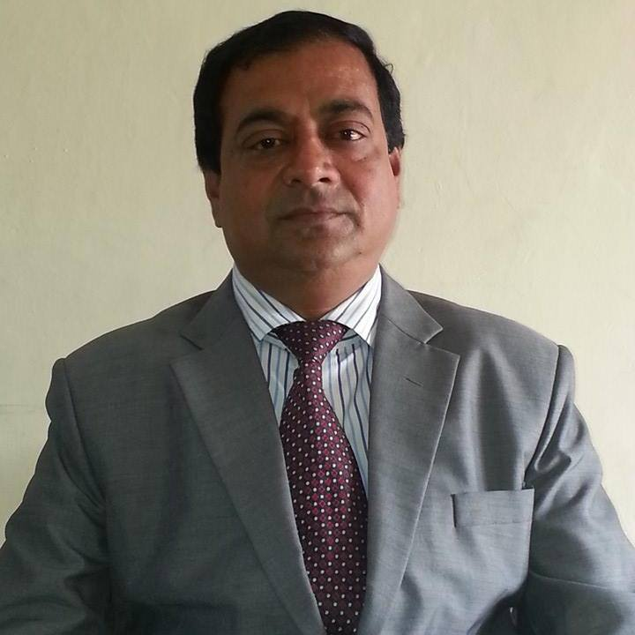
শিক্ষক পরিচিতি
মশিউর রহমান
সহকারী অধ্যাপক(বাংলা)
গুণবতী ফাযিল (ডিগ্রি) মাদ্‌রাসা
চৌদ্দগ্রাম, কুমিল্লা, বাংলাদেশ
মোবাইল-০১৬১১৭৯৬০৯৪
E-mail-azadrahman0821@gmail.com

Slide 3
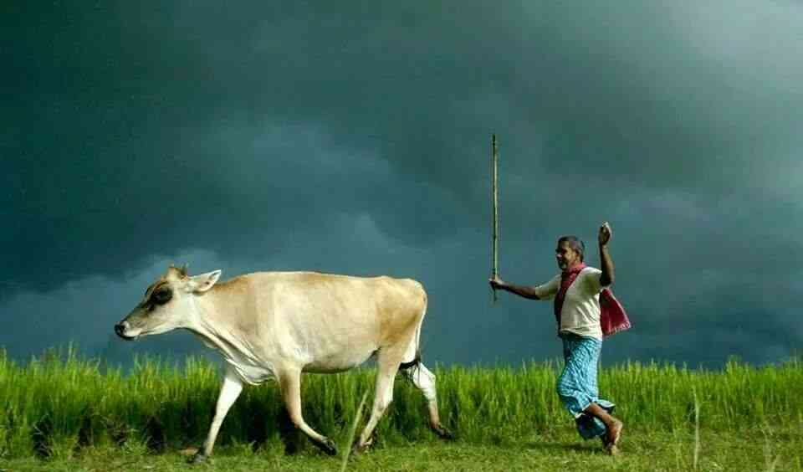
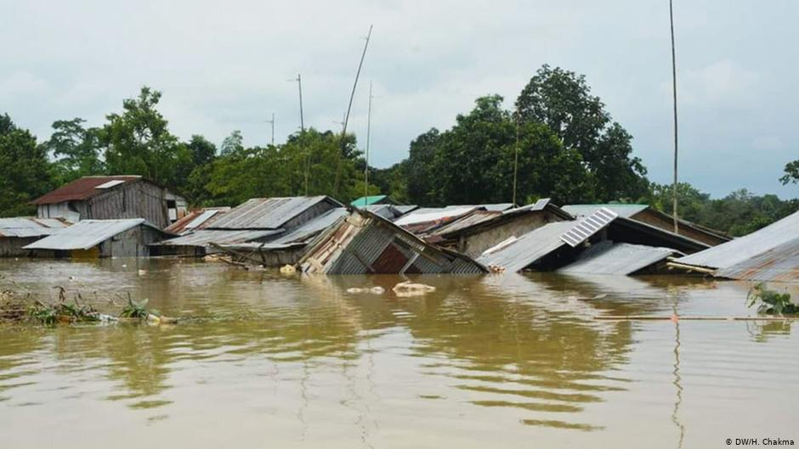
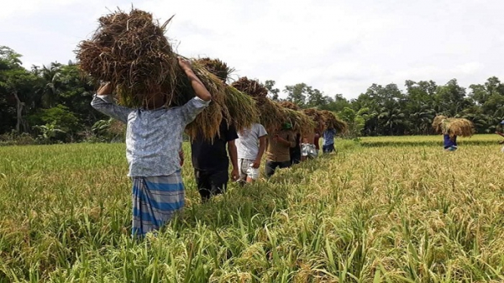
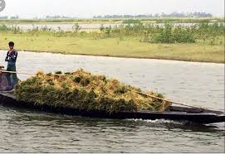
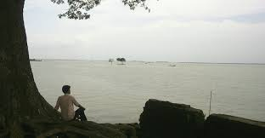

Slide 4
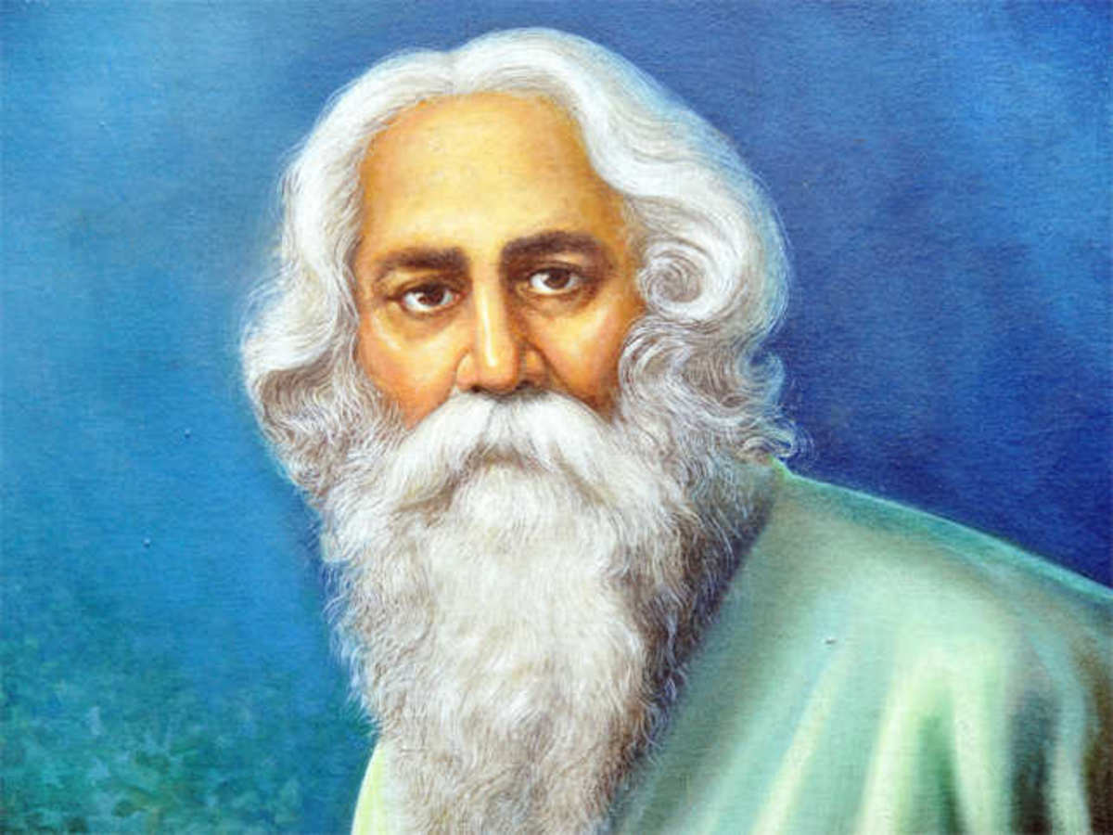
পাঠ পরিচিতি
কবিতা
সোনার তরী
রবীন্দ্রনাথ ঠাকুর

Slide 5
শিখনফল
এই পাঠ শেষে শিক্ষার্থীরা.........
১। সোনারতরী কবিতাটি রবীন্দ্রনাথ ঠাকুরের কোন কাব্যগ্রন্থ থেকে নেয়া হয়েছে বলতে পারবে।
২। কবি পরিচিতি বলতে পারবে।
৩। কবিতার পংতি গুলো ব্যাখ্যা করতে পারবে।
৪। কবিতার মূলভাব বিশ্লষণ করতে পারবে।

Slide 6
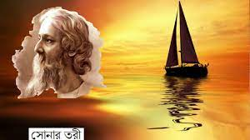
সোনারতরী কবিতাটি সোনারতরী কাব্য গ্রন্থ থেকে নেয়া হয়েছে

Slide 7
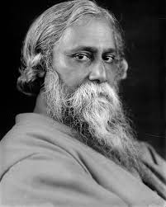
কবি পরিচিতি
রবীন্দ্রনাথ ঠাকুর কলকাতার জোড়াসাঁকোর ঠাকুর বাড়িতে জন্মগ্রহণ করেন।
পিতা- দেবেন্দ্রনাথ ঠাকুর
মাতা- সারদা দেবী
প্রথম এশীয় হিসেবে তিনি নোবেল
পুরস্কার পান ১৯১৩ খ্রিস্টাব্দে ।
জন্ম-১৮৬১ খ্রিস্টাব্দ ৭ মে
মৃত্যু-১৯৪১ খ্রিস্টাব্দ ৭ আগস্ট

Slide 8
সোনার তরী-রবীন্দ্রনাথ ঠাকুর
গগনে গরজে মেঘ, ঘন বরষা।
কূলে একা বসে আছি, নাহি ভরসা।
রাশি রাশি ভারা ভারা
ধান কাটা হল সারা,
ভরা নদী ক্ষুরধারা
খরপরশা।
কাটিতে কাটিতে ধান এল বরষা।
একখানি ছোটো খেত, আমি একেলা-
চারি দিকে বাঁকা জল করিছে খেলা।
পরপারে দেখি আঁকা
তরুছায়ামসীমাখা
গ্রামখানি মেঘে ঢাকা
প্রভাতবেলা--
এ পারেতে ছোটো খেত, আমি একেলা।
গান গেয়ে তরী বেয়ে কে আসে পারে!
দেখে যেন মনে হয় চিনি উহারে।
ভরা-পালে চলে যায়,
কোনো দিকে নাহি চায়,
ঢেউগুলি নিরুপায়
ভাঙে দু-ধারে--
দেখে যেন মনে হয় চিনি উহারে।
ওগো, তুমি কোথা যাও কোন্‌ বিদেশে,
বারেক ভিড়াও তরী কূলেতে এসে।
যেয়ো যেথা যেতে চাও,
যারে খুশি তারে দাও,
শুধু তুমি নিয়ে যাও
ক্ষণিক হেসে
আমার সোনার ধান কূলেতে এসে।
যত চাও তত লও তরণী-'পরে।
আর আছে?-- আর নাই, দিয়েছি ভরে।
এতকাল নদীকূলে
যাহা লয়ে ছিনু ভুলে
সকলি দিলাম তুলে
থরে বিথরে--
এখন আমারে লহ করুণা করে।
ঠাঁই নাই, ঠাঁই নাই-- ছোটো সে তরী
আমারি সোনার ধানে গিয়েছে ভরি।
শ্রাবণগগন ঘিরে
ঘন মেঘ ঘুরে ফিরে,
শূন্য নদীর তীরে
রহিনু পড়ি--
যাহা ছিল নিয়ে গেল সোনার তরী।

Slide 9
সোনার তরীর ভাবার্থ/ জীবনদর্শ
মহাকালের অনন্তস্রোতে মানুষ অনিবার্য বিষয় মৃত্যুকে বা মহাকালে হারিয়ে যাওয়াকে এড়াতে পারে না, কেবল টিকে থাকে তার সৃষ্ট সোনার ফসল তার কর্ম। একইভাবে, কবির সৃষ্টিকর্ম বা কবিতা কালের সোনার তরীতে স্থান পেলেও ব্যক্তিকবির স্থান সেখানে হয় না। এক অতৃপ্তির বেদনা নিয়ে তাকে অপেক্ষা করতে হয় অনিবার্যভাবে মহাকালের শূণ্যতায় বিলীন হওয়ার জন্য। ‘মহাকাল আমার সর্বস্ব লইয়া যায় বটে, কিন্তু আমাকে ফেলিয়া যায় বিস্মৃতি ও অবহেলার মধ্যে।... সোনার তরীর নেয়ে আমার সোনার ধান
লইয়া যায় খেয়াপারে, কিন্তু আমাকে লয় না।’
(রবীন্দ্রনাথ ঠাকুর)

Slide 10
একক কাজ
কবিতাটির সঠিক উচ্চারণে আবৃত্তি কর?

Slide 11
জোড়ায়/দলীয় কাজ
সোনারতরী কবিতা থেকে অপেক্ষাকৃত কঠিন শব্দগুলো বের করে অর্থসহ তালিকা তৈরী কর

Slide 12
মূল্যায়ন
১/কবির জন্ম কত সালে
২/ কবির বাবা-মায়ের নাম বল?
৩/কবির উল্লেখযোগ্য দুইটি গ্রন্থের নাম বল?

Slide 13
বাড়ির কাজ
সোনার তরী কবিটির সৃজনশীল উদ্দিপক তৈরী করে আনবে।

Slide 14
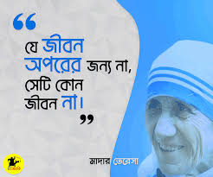
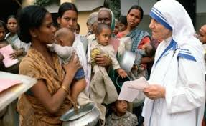
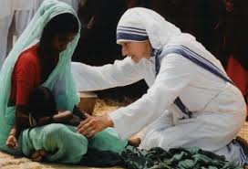
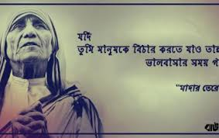
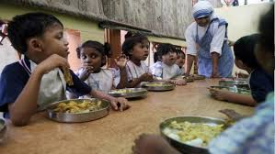
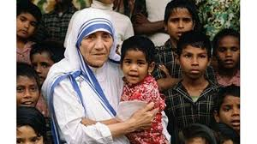

Slide 15
আল্লাহ হাফেজ

